Slide 1


FACILITATOR TRAINING DAY · يوم تدريب الميسّرين
Summer Camp 2026 — Our Family, Our Unity
المخيم الصيفي ٢٠٢٦ — أسرتنا وحدتنا
Camp 2 · Made in UAE: Smart Factory Challenge
المخيم الثاني · صنع في الإمارات: تحدي المصنع الذكي
How we run every session — build it, code it, test it, celebrate it
كيف ندير كل جلسة — نبنيها ونبرمجها ونختبرها ونحتفل بها

Slide 2

Today's Training Agenda
أجندة التدريب اليوم
1
The camp & its story Theme, goals, the Smart Date Factory narrative
المخيم وقصته
2
The session model 90 minutes · 7 phases · 2 major topics (Build + Code)
نموذج الجلسة
3
The 8-day journey Day by day: where we reach, for both age groups
رحلة الأيام الثمانية
4
Your tools Interactive manual · RoboCode & ACECode · ready projects
أدواتك
5
Hands-on practice You will build & code the Day-3 robot yourselves!
تطبيق عملي
Camp 2 · Made in UAE — Smart Factory Challenge · صنع في الإمارات — تحدي المصنع الذكي

Slide 3
The Camp — Our Family, Our Unity
المخيم — أسرتنا وحدتنا
Inspired by the UAE Year of the Family 2026. The camp connects family values, Emirati heritage and culture with creative arts, traditional crafts, technology and hands-on engineering — students become creators, builders and problem-solvers.
🇦🇪
Values & identity
القيم والهوية
🎨
Creativity & innovation
الإبداع والابتكار
استلهامًا من عام الأسرة في دولة الإمارات 2026، يربط المخيم القيم الأسرية والتراث الإماراتي بالفنون الإبداعية والحرف التراثية والتكنولوجيا والمشاريع الهندسية — ليصبح الطلبة مبتكرين وصنّاعًا وقادرين على حل المشكلات.
🤝
Teamwork & communication
العمل الجماعي والتواصل
💻
Technology & digital skills
التكنولوجيا والمهارات الرقمية
🚀
Self-reliance & leadership
الاعتماد على الذات والقيادة
🌱
Sustainability awareness
الوعي بالاستدامة
Camp 2 · Made in UAE — Smart Factory Challenge · صنع في الإمارات — تحدي المصنع الذكي

Slide 4
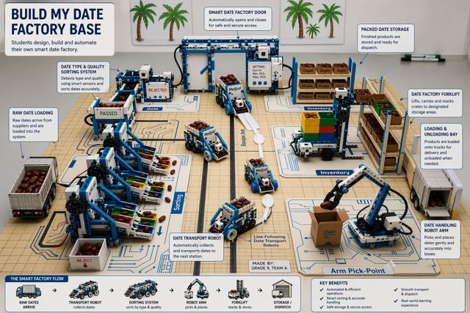
Camp 2 Story: The Smart Date Factory
قصة المخيم الثاني: مصنع التمور الذكي
One story for 8 days:
Our factory receives dates from UAE farms — then transports, inspects, sorts (Ajwa, Medjool, Khudri…) and packs them, using robots the students build and code themselves.
Every day adds one working station. On Day 8, the whole factory runs — end to end.
قصة واحدة لثمانية أيام: يستقبل مصنعنا التمور من مزارع الإمارات — ثم ينقلها ويفحصها ويفرزها (عجوة، مجدول، خضري...) ويعبّئها باستخدام روبوتات يبنيها الطلبة ويبرمجونها بأنفسهم. كل يوم نضيف محطة عاملة جديدة، وفي اليوم الثامن يعمل المصنع كاملًا.
💡 Open every session with: “Where is our factory today?” · افتتح كل جلسة بـ«أين وصل مصنعنا اليوم؟»
Camp 2 · Made in UAE — Smart Factory Challenge · صنع في الإمارات — تحدي المصنع الذكي

Slide 5
Two Age Groups, One Factory
فئتان عمريتان، مصنع واحد
👧 Little Makers · Ages 5–8 · الصنّاع الصغار · 5–8
🧑‍🔧 Junior Engineers · Ages 9–14 · المهندسون الناشئون · 9–14
Robot car platform (Alpha Set kit)
منصة سيارة الروبوت (عدة Alpha Set)
Smart-factory kits (QE031 / QE037)
عدد المصنع الذكي (QE031 / QE037)
Coding app: RoboCode — big colorful blocks
تطبيق البرمجة: RoboCode — بلوكات كبيرة وملونة
Coding app: ACECode — Scratch-style projects
تطبيق البرمجة: ACECode — مشاريع بأسلوب سكراتش
Guided, visual, step-by-step manual
دليل مصوّر خطوة بخطوة
Technical depth: loops, conditions, functions
عمق تقني: تكرار، شروط، دوال
Group projects of 2–3 students
مشاريع جماعية 2–3 طلاب
Real UAE industry connections
روابط مع الصناعة الإماراتية الحقيقية
Camp 2 · Made in UAE — Smart Factory Challenge · صنع في الإمارات — تحدي المصنع الذكي

Slide 6
The 8-Day Journey — Where We Reach Each Day
رحلة الأيام — أين نصل كل يوم
Day · اليوم | Little Makers 5–8 · الصنّاع الصغار | Junior Engineers 9–14 · المهندسون الناشئون
1 | Smart Factory Foundations · أساسيات المصنع الذكي | Smart Factory Foundations · أساسيات المصنع الذكي
2 | Smart Factory Door · باب المصنع الذكي | Handling Robot Arm · ذراع النقل الروبوتية
3 | Factory Forklift Robot 🤖 · روبوت رافعة المصنع | Automated Robot Arm · الذراع المؤتمتة
4 | Line-Following Robot 🤖 · روبوت تتبع المسار | Smart Conveyor Belt · خط النقل الذكي
5 | Handling Robot Arm 🤖 · ذراع النقل | Quality Inspection System · نظام فحص الجودة
6 | Type & Quality Sorting 🤖 · الفرز حسب النوع والجودة | Type & Quality Sorting · الفرز حسب النوع والجودة
7 | Sorting — Advanced 🤖 · الفرز — متقدم | Smart Packaging & Supply · التعبئة والتجهيز
8 | Integrated UAE Smart Factory 🏆 · المصنع المتكامل | Integrated UAE Smart Factory 🏆 · المصنع المتكامل
🤖 = the Robot Car Manual sessions (ages 5–8) · جلسات دليل سيارة الروبوت
Camp 2 · Made in UAE — Smart Factory Challenge · صنع في الإمارات — تحدي المصنع الذكي

Slide 7
Every Session: 90 Minutes, 7 Phases
كل جلسة: 90 دقيقة، 7 مراحل
🔍
📖
🧠
🔧
💡
🖥️
✅
Inquiry Hook
Theory
Knowledge Check
Build & Assemble
Prog. Practice
Full Program
Test & Adjust
سؤال الانطلاق
الشرح
فحص الفهم
البناء
تجربة البرمجة
البرنامج الكامل
الاختبار والضبط
5–10’
10’
5’
45’
10’
10’
5–10’
TOPIC 1 — BUILD · الموضوع الأول: البناء
The robot is assembled with the step-by-step manual — wiring checked before any code.
يُبنى الروبوت بدليل الخطوات — وتُفحص التوصيلات قبل أي برمجة.
TOPIC 2 — CODE · الموضوع الثاني: البرمجة
Small SAMPLE codes are run and tested first → then students build the FINAL program on top.
نشغّل أكوادًا تجريبية صغيرة ونختبرها أولًا ← ثم يبني الطلبة البرنامج النهائي فوقها.
Camp 2 · Made in UAE — Smart Factory Challenge · صنع في الإمارات — تحدي المصنع الذكي

Slide 8
Our Coding Method: Sample → Test → Final → Adjust
طريقتنا في البرمجة: تجربة ← اختبار ← نهائي ← ضبط
1 · SAMPLE
2 · TEST
3 · FINAL
4 · ADJUST
كود تجريبي
اختبار
الكود النهائي
الضبط
Run a tiny ready code (drive 1s, open claw, read sensor)
Predict → run → compare. Did it do what we expected?
Snap the tested pieces together into the mission program
Tune speeds & times until it works 3 times in a row
شغّل كودًا صغيرًا جاهزًا (سِر ثانية، افتح المخلب، اقرأ الحساس)
توقّع ← شغّل ← قارن. هل فعل ما توقعناه؟
اجمع القطع المجرّبة في برنامج المهمة
اضبط السرعات والأزمنة حتى ينجح 3 مرات متتالية
Why it works: no student ever faces a blank screen; and when the big program fails, they already know which piece is innocent. (Recognized approach: Use–Modify–Create / PRIMM.) · لا يواجه الطالب شاشة فارغة أبدًا؛ وعند تعطل البرنامج الكبير يعرف أي قطعة سليمة.
Camp 2 · Made in UAE — Smart Factory Challenge · صنع في الإمارات — تحدي المصنع الذكي

Slide 9
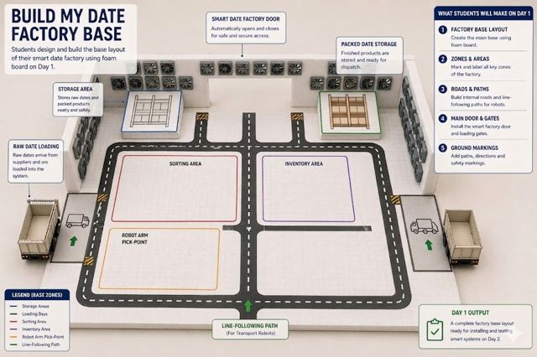
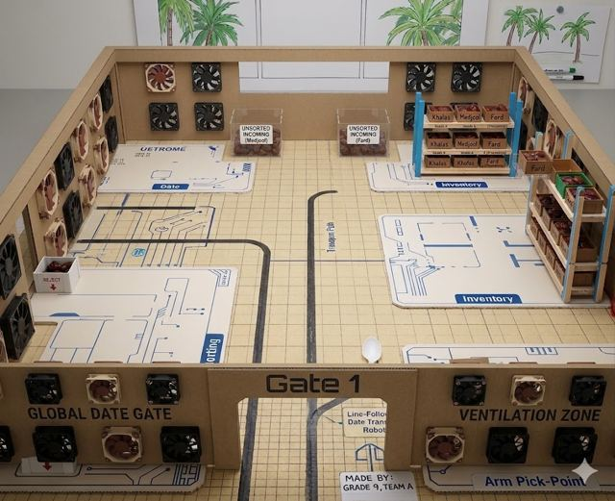
Day 1 · اليوم 1
Smart Factory Foundations / Smart Factory Foundations
أساسيات المصنع الذكي / أساسيات المصنع الذكي
Little Makers 5–8 · الصنّاع الصغار
Junior Engineers 9–14 · المهندسون الناشئون
🔧 BUILD · البناء
Build the factory base layout — zones, stations, roads
بناء مخطط المصنع — المناطق والمحطات والطرق
🔧 BUILD · البناء
Assemble factory board + test circuits (sensor + actuator)
تجهيز لوحة المصنع + دوائر اختبار
💻 CODE · البرمجة — samples first · التجارب أولًا
Button → LED/buzzer: first input → output code
زر ← ضوء/جرس: أول كود مدخلات ومخرجات
💻 CODE · البرمجة — samples first · التجارب أولًا
Read sensor → screen; two mini automation prototypes
قراءة الحساس ← الشاشة؛ نموذجا أتمتة صغيران
🎯 End of day · نهاية اليوم: Students explain: inputs control outputs · المدخلات تتحكم بالمخرجات
Camp 2 · Made in UAE — Smart Factory Challenge · صنع في الإمارات — تحدي المصنع الذكي

Slide 10
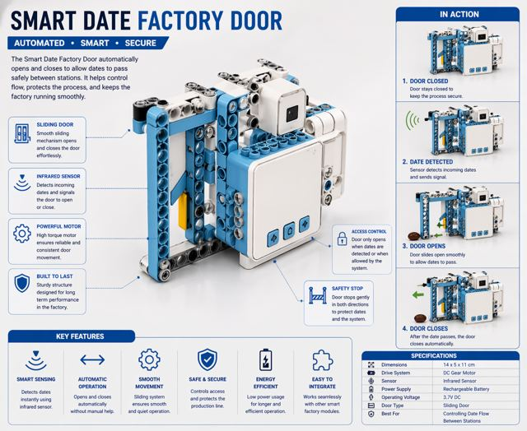
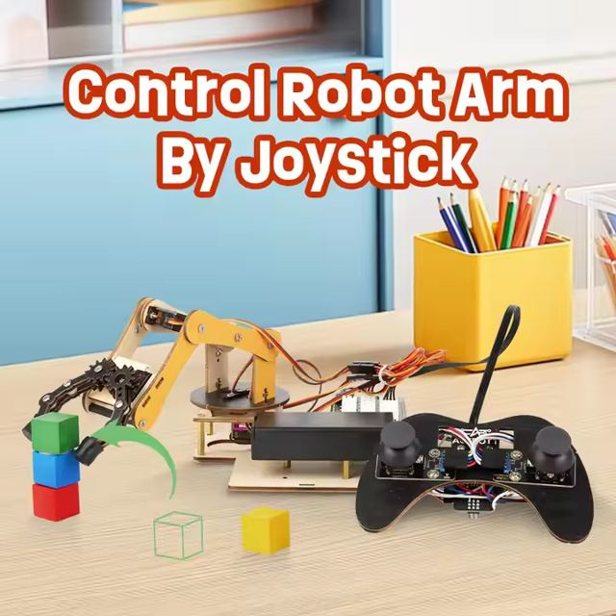
Day 2 · اليوم 2
Smart Factory Door / Handling Robot Arm
باب المصنع الذكي / ذراع النقل الروبوتية
Little Makers 5–8 · الصنّاع الصغار
Junior Engineers 9–14 · المهندسون الناشئون
🔧 BUILD · البناء
Door mechanism with servo + proximity sensor
آلية الباب بمحرك سيرفو وحساس اقتراب
🔧 BUILD · البناء
Assemble the robot arm, test every servo joint alone
تجميع الذراع واختبار كل مفصل على حدة
💻 CODE · البرمجة — samples first · التجارب أولًا
Sample: servo 0°→90°. Final: IF object → open, wait, close
تجربة: سيرفو 0←90. النهائي: إذا اقترب جسم ← افتح ثم أغلق
💻 CODE · البرمجة — samples first · التجارب أولًا
Sample: move one joint. Final: pick → place → return
تجربة: مفصل واحد. النهائي: التقط ← ضع ← عد
🎯 End of day · نهاية اليوم: Doors open for robots; arms make their first pick · الأبواب تنفتح والأذرع تلتقط
Camp 2 · Made in UAE — Smart Factory Challenge · صنع في الإمارات — تحدي المصنع الذكي

Slide 11
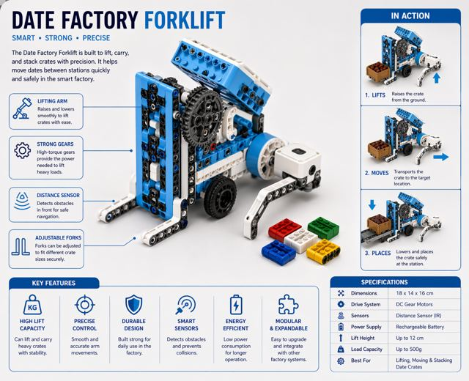
Day 3 · اليوم 3
Factory Forklift Robot 🤖 / Automated Robot Arm
روبوت رافعة المصنع / الذراع المؤتمتة
Little Makers 5–8 · الصنّاع الصغار
Junior Engineers 9–14 · المهندسون الناشئون
🔧 BUILD · البناء
BUILD THE ROBOT CAR — 20 steps, gripper + wiring check
بناء سيارة الروبوت — 20 خطوة مع فحص التوصيلات
🔧 BUILD · البناء
Load Day-2 arm + add product-detect sensor
ذراع الأمس + حساس اكتشاف المنتج
💻 CODE · البرمجة — samples first · التجارب أولًا
Samples: drive, gripper, sensor. Final: carry-the-box mission
تجارب: حركة، مخلب، حساس. النهائي: مهمة نقل الصندوق
💻 CODE · البرمجة — samples first · التجارب أولًا
Loops & conditions: pick-place ×5 with counter
تكرار وشروط: التقاط ووضع ×5 مع عدّاد
🎯 End of day · نهاية اليوم: The Robot Car Manual starts here! · دليل سيارة الروبوت يبدأ هنا!
Camp 2 · Made in UAE — Smart Factory Challenge · صنع في الإمارات — تحدي المصنع الذكي

Slide 12
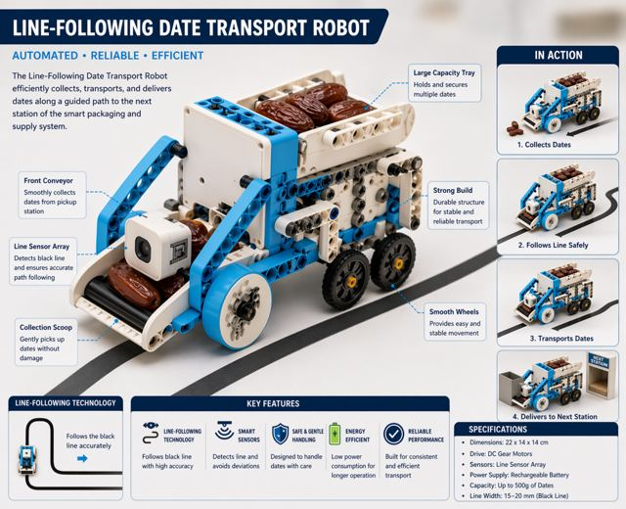
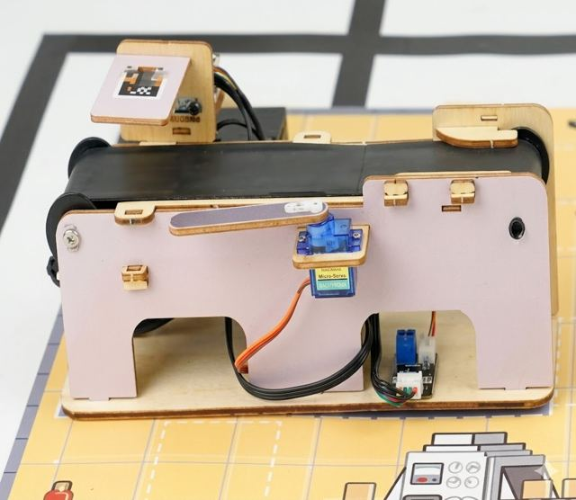
Day 4 · اليوم 4
Line-Following Robot 🤖 / Smart Conveyor Belt
روبوت تتبع المسار / خط النقل الذكي
Little Makers 5–8 · الصنّاع الصغار
Junior Engineers 9–14 · المهندسون الناشئون
🔧 BUILD · البناء
Re-aim the color sensor to face the floor
توجيه حساس الألوان نحو الأرض
🔧 BUILD · البناء
Conveyor frame + motor driver, belt test
هيكل السير الناقل واختبار المحرك
💻 CODE · البرمجة — samples first · التجارب أولًا
Sample v1: zig-zag follower → Final v3: smooth swing-steering
تجربة 1: تتبع متعرج ← النهائي: انسيابي
💻 CODE · البرمجة — samples first · التجارب أولًا
3 speeds sample → sensors start/stop the belt
ثلاث سرعات ← الحساسات تشغّل السير وتوقفه
🎯 End of day · نهاية اليوم: Products move on their own · المنتجات تتحرك من تلقاء نفسها
Camp 2 · Made in UAE — Smart Factory Challenge · صنع في الإمارات — تحدي المصنع الذكي

Slide 13
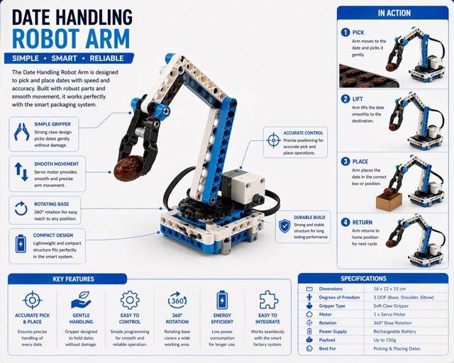
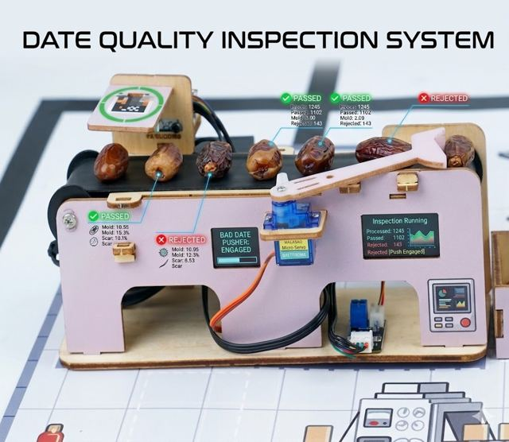
Day 5 · اليوم 5
Handling Robot Arm 🤖 / Quality Inspection System
ذراع النقل / نظام فحص الجودة
Little Makers 5–8 · الصنّاع الصغار
Junior Engineers 9–14 · المهندسون الناشئون
🔧 BUILD · البناء
Simple arm: base servo + gripper on the car
ذراع بسيطة: سيرفو القاعدة والمخلب
🔧 BUILD · البناء
Wire inspection sensor + diverter gate
حساس الفحص وبوابة التحويل
💻 CODE · البرمجة — samples first · التجارب أولًا
Servo positions 0/90/180 sample → pick-and-place program
مواضع السيرفو ← برنامج التقاط ووضع
💻 CODE · البرمجة — samples first · التجارب أولًا
PASS/FAIL classify sample → divert FAIL products
تصنيف سليم/تالف ← تحويل التالف
🎯 End of day · نهاية اليوم: Only good dates continue · فقط التمور الجيدة تتابع الطريق
Camp 2 · Made in UAE — Smart Factory Challenge · صنع في الإمارات — تحدي المصنع الذكي

Slide 14
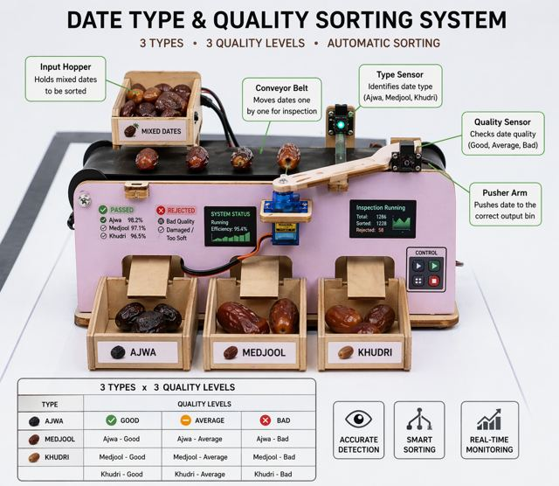
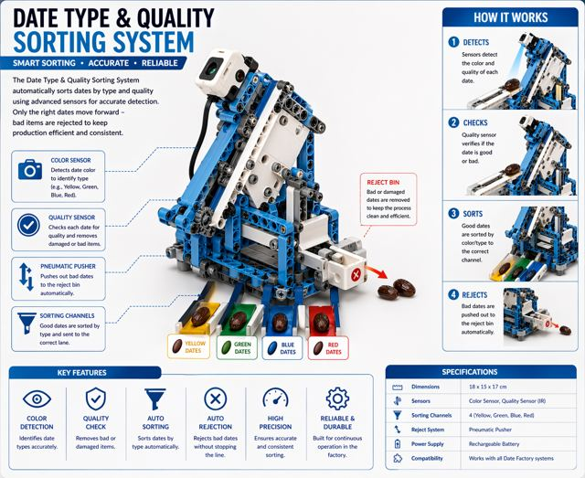
Day 6 · اليوم 6
Type & Quality Sorting 🤖 / Type & Quality Sorting
الفرز حسب النوع والجودة / الفرز حسب النوع والجودة
Little Makers 5–8 · الصنّاع الصغار
Junior Engineers 9–14 · المهندسون الناشئون
🔧 BUILD · البناء
Sorting station: color sensor + delivery zones
محطة الفرز: حساس الألوان ومناطق التسليم
🔧 BUILD · البناء
Sensor + two servo gates combined
حساس + بوابتا سيرفو معًا
💻 CODE · البرمجة — samples first · التجارب أولًا
Sample: show color number → Final: 3-color sorting routine
تجربة: اعرض رقم اللون ← النهائي: فرز 3 ألوان
💻 CODE · البرمجة — samples first · التجارب أولًا
classifyProduct() function → route to correct bin
دالة تصنيف ← توجيه للصندوق الصحيح
🎯 End of day · نهاية اليوم: Ajwa left, Medjool middle, Khudri right! · عجوة يسارًا، مجدول وسطًا، خضري يمينًا
Camp 2 · Made in UAE — Smart Factory Challenge · صنع في الإمارات — تحدي المصنع الذكي

Slide 15
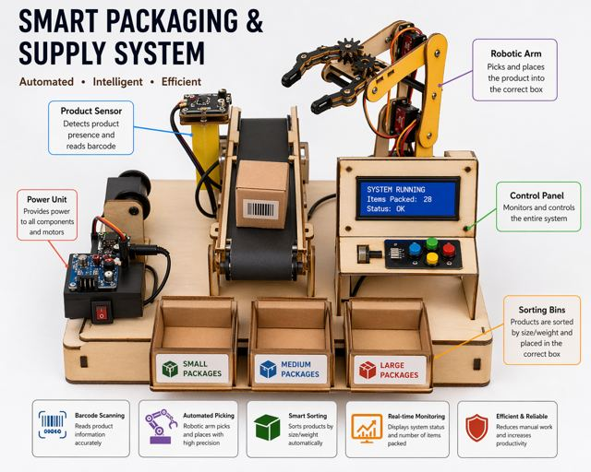
Day 7 · اليوم 7
Sorting — Advanced 🤖 / Smart Packaging & Supply
الفرز — متقدم / التعبئة والتجهيز
Little Makers 5–8 · الصنّاع الصغار
Junior Engineers 9–14 · المهندسون الناشئون
🔧 BUILD · البناء
Improve yesterday's build from test results
تحسين بناء الأمس من نتائج الاختبار
🔧 BUILD · البناء
Arm + packaging line integration, box-ready sensor
دمج الذراع مع خط التعبئة وحساس الجاهزية
💻 CODE · البرمجة — samples first · التجارب أولًا
Tune thresholds; goal-driven: accuracy out of 10 runs
ضبط العتبات؛ الهدف: الدقة من 10 محاولات
💻 CODE · البرمجة — samples first · التجارب أولًا
Pack routine sample → full line with box-full signal
تجربة التعبئة ← الخط الكامل مع إشارة الامتلاء
🎯 End of day · نهاية اليوم: Iteration = engineering · التحسين المتكرر هو الهندسة
Camp 2 · Made in UAE — Smart Factory Challenge · صنع في الإمارات — تحدي المصنع الذكي

Slide 16
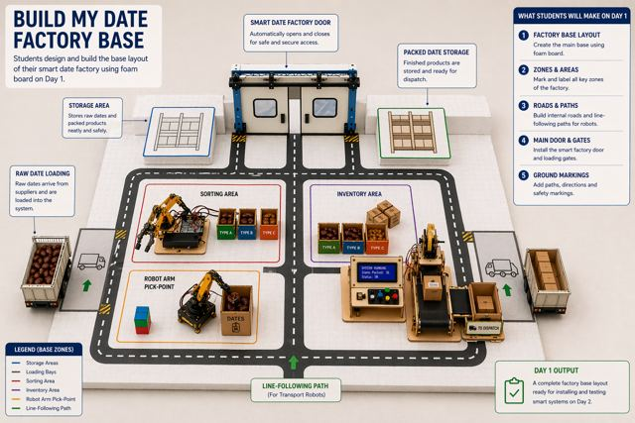
Day 8 · اليوم 8
Integrated UAE Smart Factory 🏆 / Integrated UAE Smart Factory 🏆
المصنع الذكي المتكامل / المصنع الذكي المتكامل
Little Makers 5–8 · الصنّاع الصغار
Junior Engineers 9–14 · المهندسون الناشئون
🔧 BUILD · البناء
Connect all stations on the factory board
ربط جميع المحطات على لوحة المصنع
🔧 BUILD · البناء
Full system integration: door→conveyor→inspect→sort→pack
دمج كامل: باب←سير←فحص←فرز←تعبئة
💻 CODE · البرمجة — samples first · التجارب أولًا
Rehearse: each team explains its station in one sentence
تدريب: كل فريق يشرح محطته بجملة واحدة
💻 CODE · البرمجة — samples first · التجارب أولًا
Merge code, timing coordination, live demo
دمج الأكواد وتنسيق التوقيت وعرض حي
🎯 End of day · نهاية اليوم: Family showcase day — celebrate every team! · يوم العرض — احتفوا بكل فريق!
Camp 2 · Made in UAE — Smart Factory Challenge · صنع في الإمارات — تحدي المصنع الذكي

Slide 17
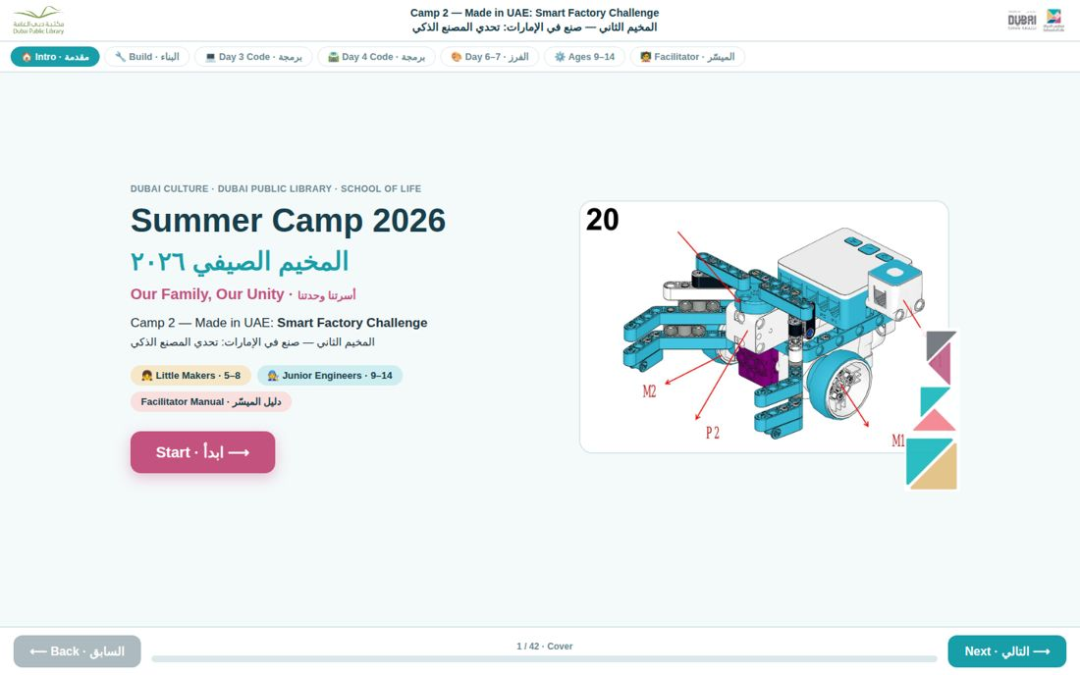
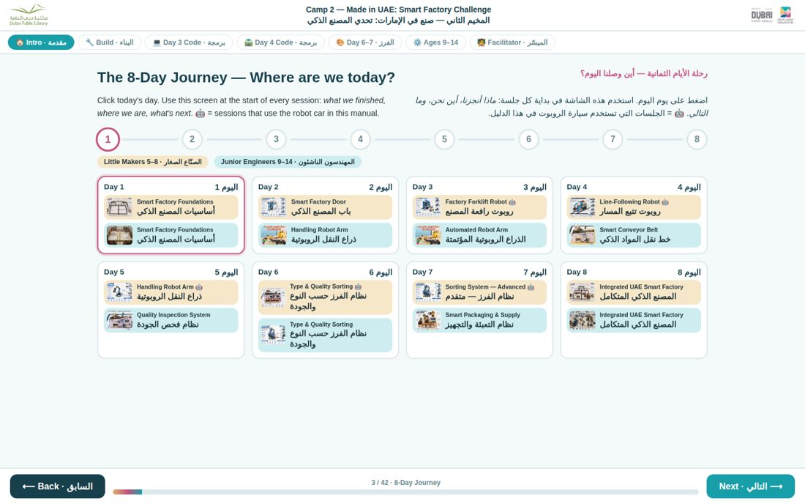
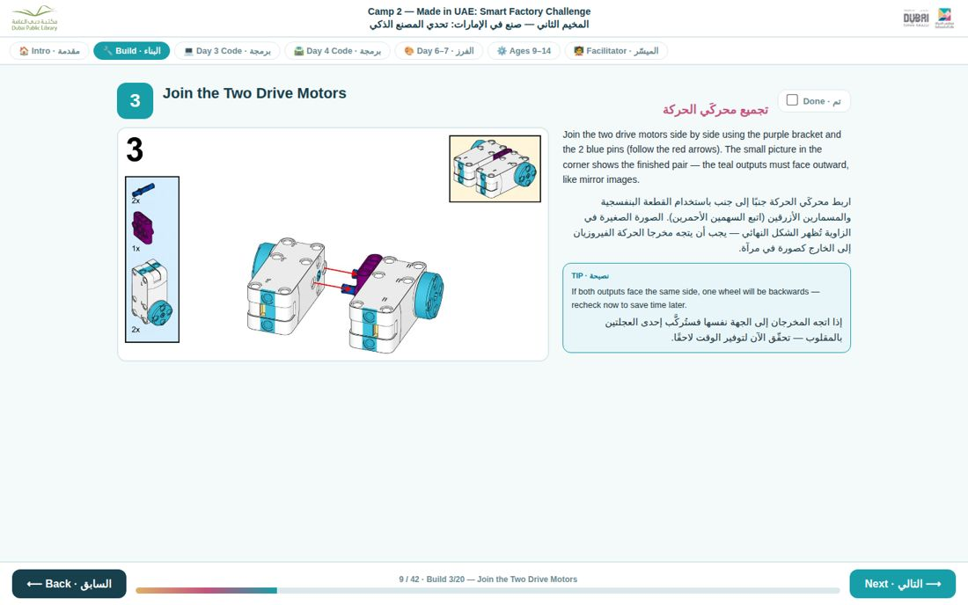
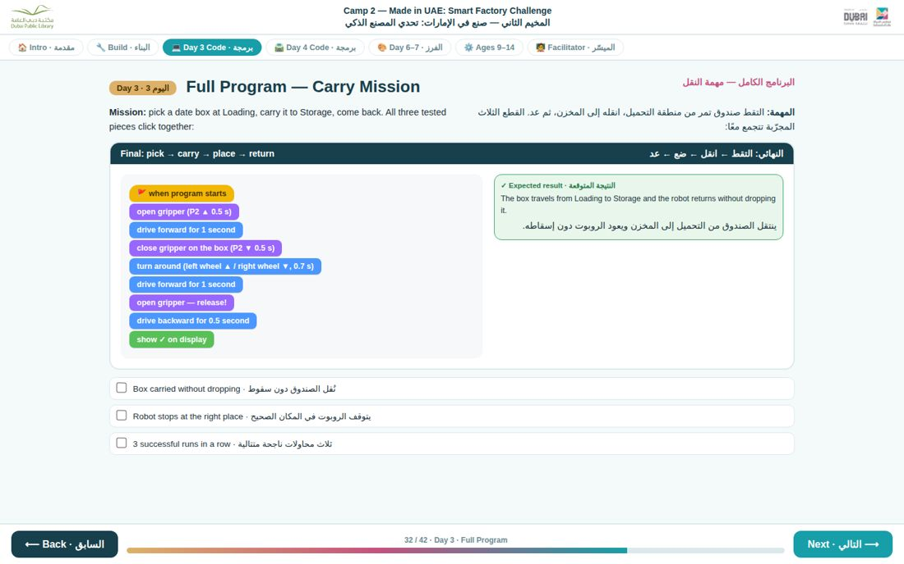
Your Session Tool: the Interactive Manual
أداتك في الجلسة: الدليل التفاعلي
✓ One HTML file — open in any browser, full screen
ملف واحد يعمل في أي متصفح، بملء الشاشة
✓ ⟵ ⟶ arrows or buttons to move step by step
أسهم لوحة المفاتيح أو الأزرار للتنقل خطوة خطوة
✓ Start each session on the Journey screen
ابدأ كل جلسة من شاشة الرحلة
✓ Build: 20 steps, EN/AR + tips on every step
البناء: 20 خطوة بالعربية والإنجليزية مع نصائح
✓ Code: sample tests → final program → adjust
البرمجة: تجارب ← البرنامج النهائي ← الضبط
✓ Facilitator tab: rules, troubleshooting, checklist
تبويب الميسّر: القواعد وحل المشكلات وقائمة التحضير
Camp 2 · Made in UAE — Smart Factory Challenge · صنع في الإمارات — تحدي المصنع الذكي

Slide 18
Software & Kits Setup
تجهيز البرامج والعدد
RoboCode · Ages 5–8
ACECode · Ages 9–14
Install from the camp software folder (RoboCode 1.1.1)
التثبيت من مجلد برامج المخيم
Install ACECode setup from the camp software folder
تثبيت ACECode من مجلد برامج المخيم
Robot firmware & program come PRE-LOADED
البرنامج الثابت محمّل مسبقًا في الروبوت
Scratch-style projects (.sb3) open inside ACECode
مشاريع بأسلوب سكراتش تُفتح داخل التطبيق
Ready projects: Line_Following (v1–v3), color_sorting, sliding_door
مشاريع جاهزة: تتبع المسار، فرز الألوان، الباب المنزلق
Ready projects: JoysticksControl, Quality Inspection + Conveyor, SmartStorage
مشاريع جاهزة: التحكم بعصا القيادة، الفحص والسير، التخزين الذكي
Before Day 1 checklist: apps installed & connection tested on every laptop · all controllers charged · kits counted per team · line track and factory board printed/ready. · قبل اليوم الأول: تثبيت التطبيقات واختبار الاتصال، شحن وحدات التحكم، عدّ العدد لكل فريق، تجهيز المسار واللوحة.
Camp 2 · Made in UAE — Smart Factory Challenge · صنع في الإمارات — تحدي المصنع الذكي

Slide 19
Facilitator Golden Rules
القواعد الذهبية للميسّر
Start every session at the Journey screen · ابدأ كل جلسة من شاشة الرحلة
Story first: where is our factory today?
Guard the phase timings · احرص على أزمنة المراحل
45’ build · 10’ samples · 10’ final · test at the end — always
🗺️
⏱️
No code before the wiring checkpoint · لا برمجة قبل فحص التوصيلات
Wrong port = wrong behavior — make students read ports aloud
Never skip the samples · لا تتجاوز الأكواد التجريبية
Test small pieces first — the final program then almost writes itself
🔌
🧪
Everyone builds, everyone codes · الجميع يبني والجميع يبرمج
Rotate roles inside each team of 2–3
End with a demo, every day · اختم بعرضٍ كل يوم
Each team shows ONE success — photos go to the Day-8 showcase
🙌
🎉
Camp 2 · Made in UAE — Smart Factory Challenge · صنع في الإمارات — تحدي المصنع الذكي

Slide 20
Now — let's build it ourselves!
والآن — لنبنِه بأنفسنا!
Hands-on: open the manual, build the Day-3 robot car in pairs, run the 3 sample codes, then the carry mission.
تطبيق عملي: افتحوا الدليل، ابنوا سيارة اليوم الثالث في ثنائيات، شغّلوا الأكواد التجريبية الثلاثة ثم مهمة النقل.
Questions · الأسئلة → any time during practice · في أي وقت أثناء التطبيق

